Slide 1
Predikcia ceny domov
Neurónové siete
Nikoleta Kalinovská 2021

Slide 2
Získanie dát
df.head()
df.info()
Údaje o datasete:
Plocha pozemku (v štvorcových stôp)
Celková kvalita (stupnica od 1 do 10)
Celkový stav (stupnica od 1 do 10)
Celková suterénna plocha (v štvorcových stôp)
Počet plných kúpeľní
Počet polovičných kúpeľní
Počet spální na poschodí
Celkový počet izieb na poschodí
Počet krbov
Garážová plocha (v štvorcových stopách)
Priemerná cena (Výsledok, premenná typu 0 alebo 1, určuje priemernu cenu)

Slide 3
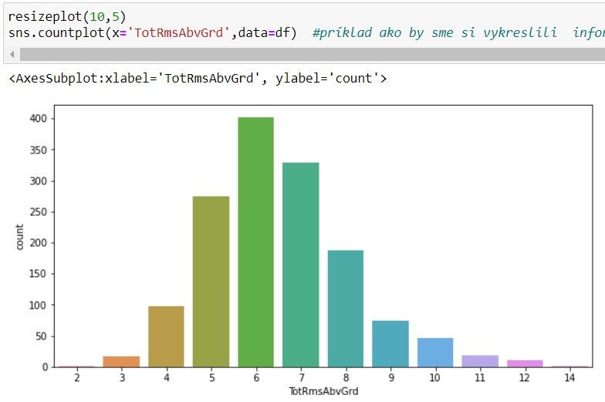
Vizualizácia dát
knižnica seaborn

Slide 4
Neurónová sieť
Knižnice
import tensorflow
import pandas as pd
import seaborn as sns
from sklearn import preprocessing
from sklearn.model_selection import train_test_split
from keras.models import Sequential
from keras.layers import Dense
import matplotlib.pyplot as plt
%matplotlib inline
Rozdelenie dát na vstup(X) a výstup(Y)
X = dataset[: ,0 : 10]
Y = dataset[: , 10]
Normalizácia dát
min_max_scaler = preprocessing.MinMaxScaler()
X_scale = min_max_scaler.fit_transform(X)
Rozdelenie dát na trénovacie a testovacie
X_train, X_val_and_test, Y_train, Y_val_and_test = train_test_split(X_scale, Y, test_size=0.3)

Slide 5
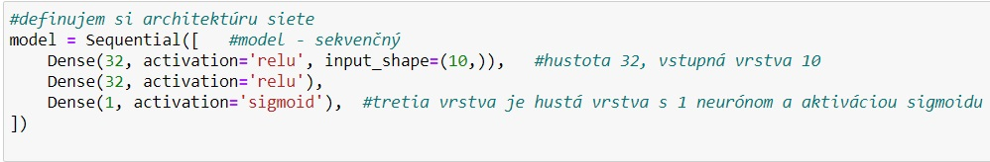
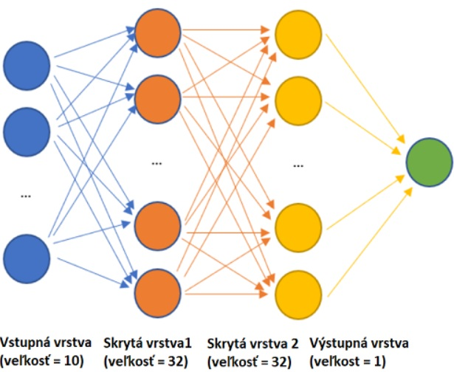
Neuronová sieť

Slide 6
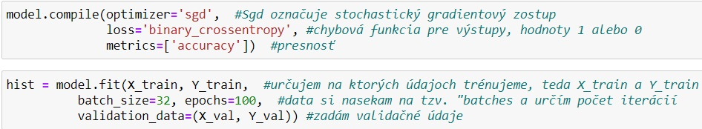
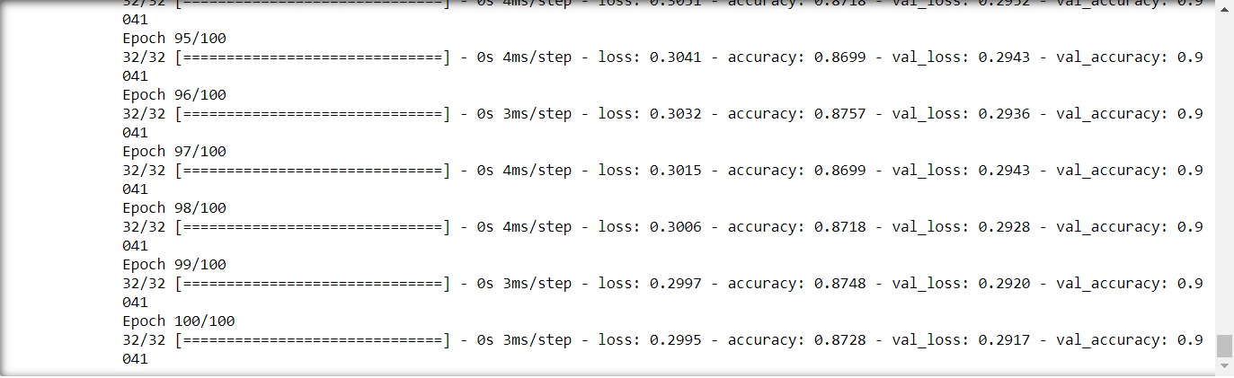
Neurónová sieť
SGD

Slide 7
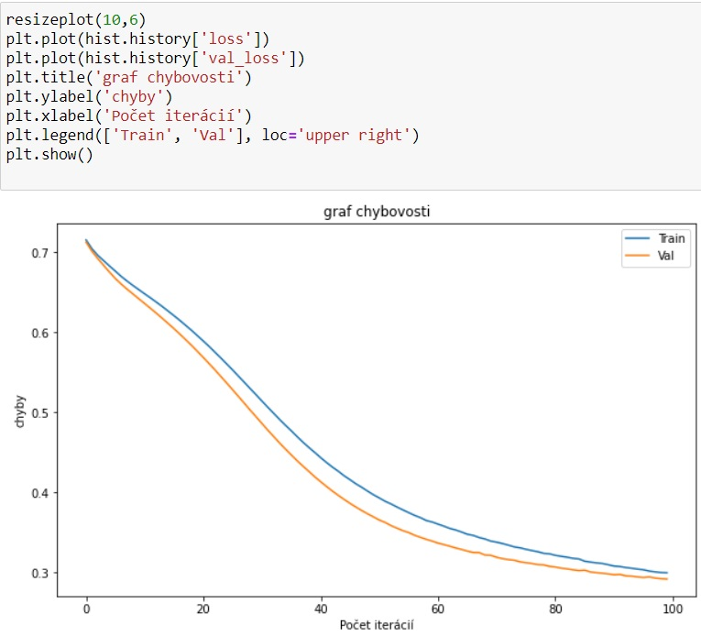
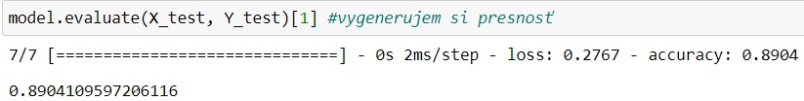
Neurónová sieť

Slide 8
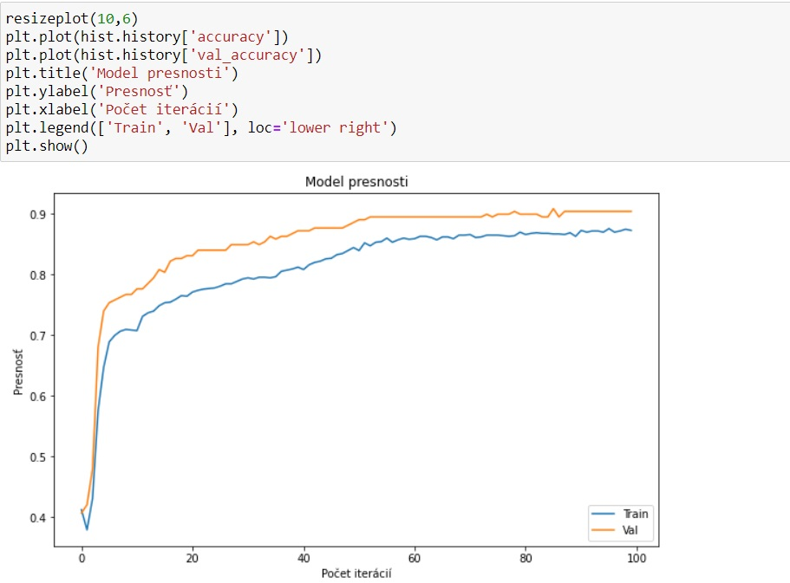
Neurónová sieť

Slide 9
Ďakujem za pozornosť

